Slide 1
PROJET GESTION DE CASIER
PINAUD Lucas
HARBACH Mathis
BLANCHET Paul
PINTO Romain
GAGNARD Gabrielle

Slide 2

SOMMAIRE
Contexte
  Présentation du client
  Demandes du client
  Synoptique
Répartition des tâches
Tâches personnelles
  Cas d’utilisation
  Diagramme de séquence
Diagramme de Gantt
Conclusion

Slide 3
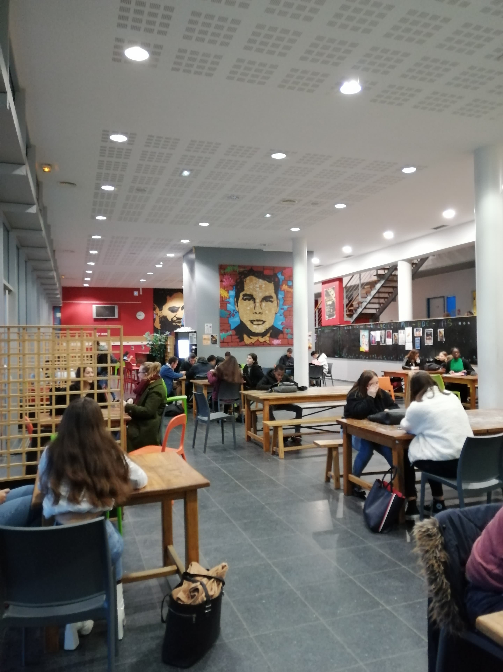
CONTEXTE
La MDL
+ 900 adhérents
Bâtiment F
Indépendante

Slide 4

CONTEXTE
Demandes du client
Casier électronique
Écran tactile
Base de données
Interface Web
Historique d’emprunt
Envoi de SMS

Slide 5
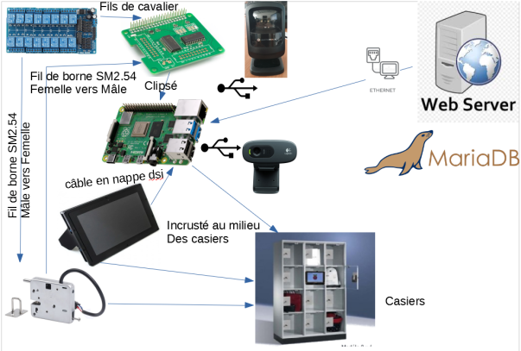
CONTEXTE
Synoptique

Slide 6
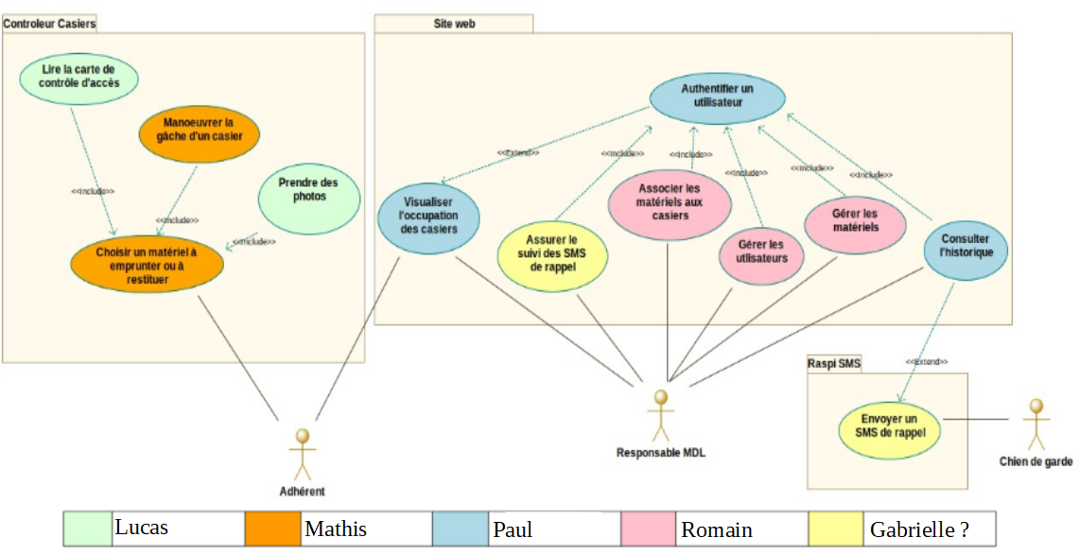
RÉPARTITION DES TACHES
Présentation du groupe

Slide 7
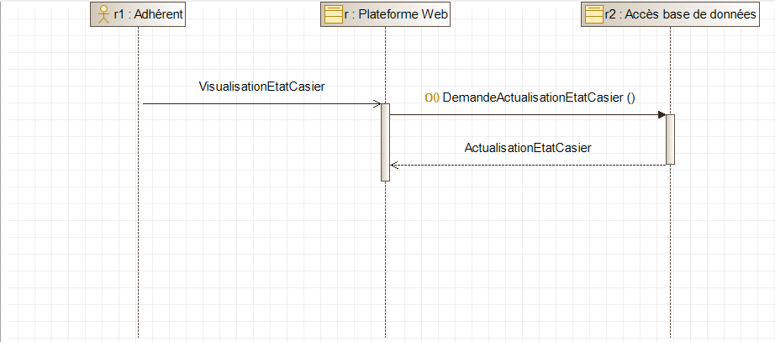
TACHES PERSONNELLES
Cas d’utilisation

Slide 8
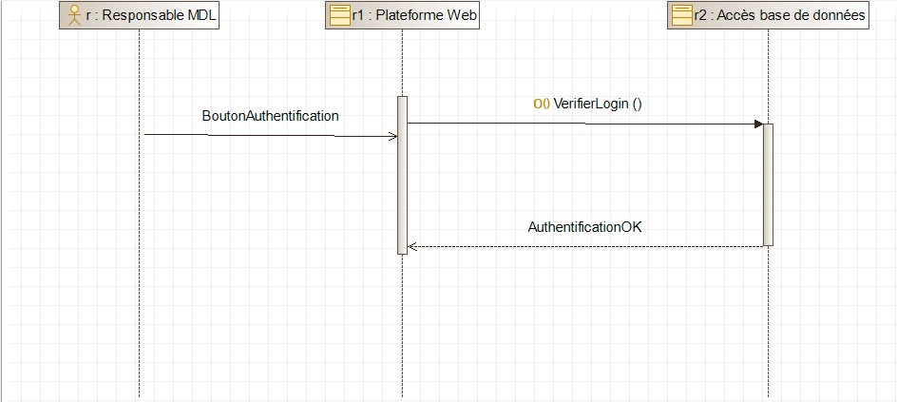
TACHES PERSONNELLES
Cas d’utilisation

Slide 9
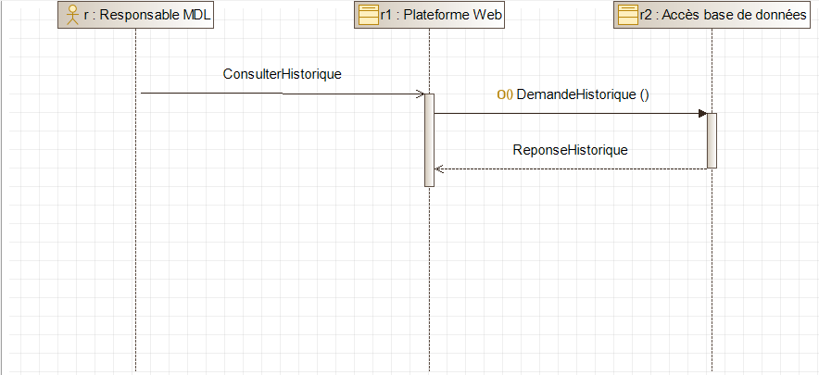
TACHES PERSONNELLES
Cas d’utilisation

Slide 10
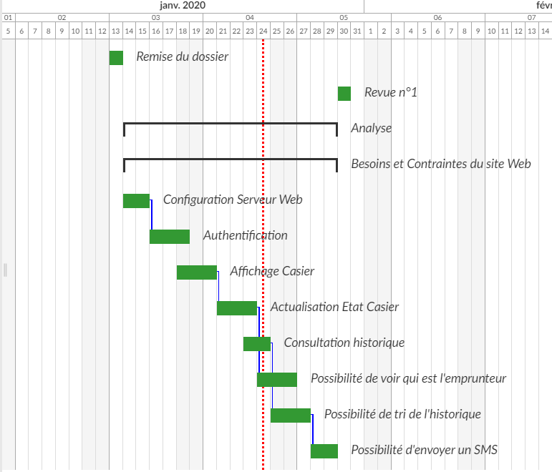
DIAGRAMME DE GANTT

Slide 11
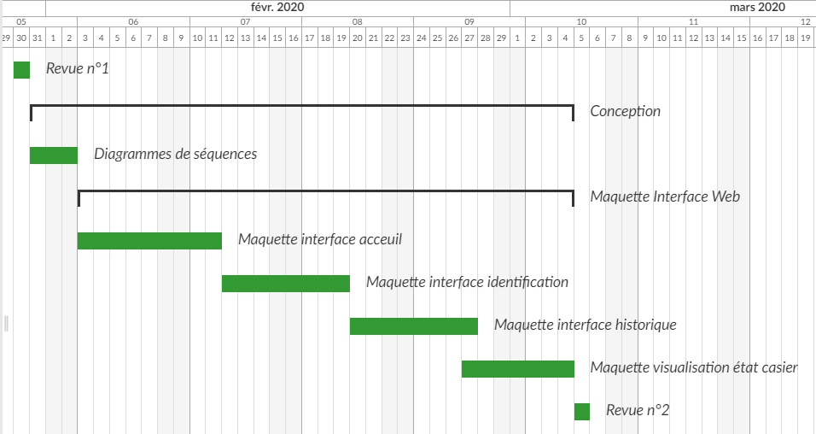
DIAGRAMME DE GANTT

Slide 12
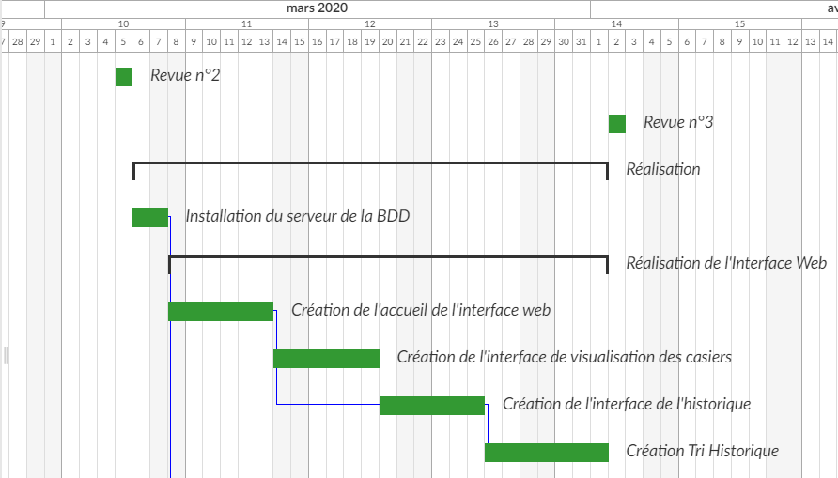
DIAGRAMME DE GANTT

Slide 13

DIAGRAMME DE GANTT

Slide 14

DIAGRAMME DE GANTT

Slide 15
CONCLUSION
Création totale d’un site internet
Site destiné à plusieurs formats
Site ergonomique
Site durable et réutilisable

